Slide 1

Nome dos componentes: Deivid da Silva Afonso João Vitor de Francisco Orientador: Wdson
Fatec Lab Help

Slide 2


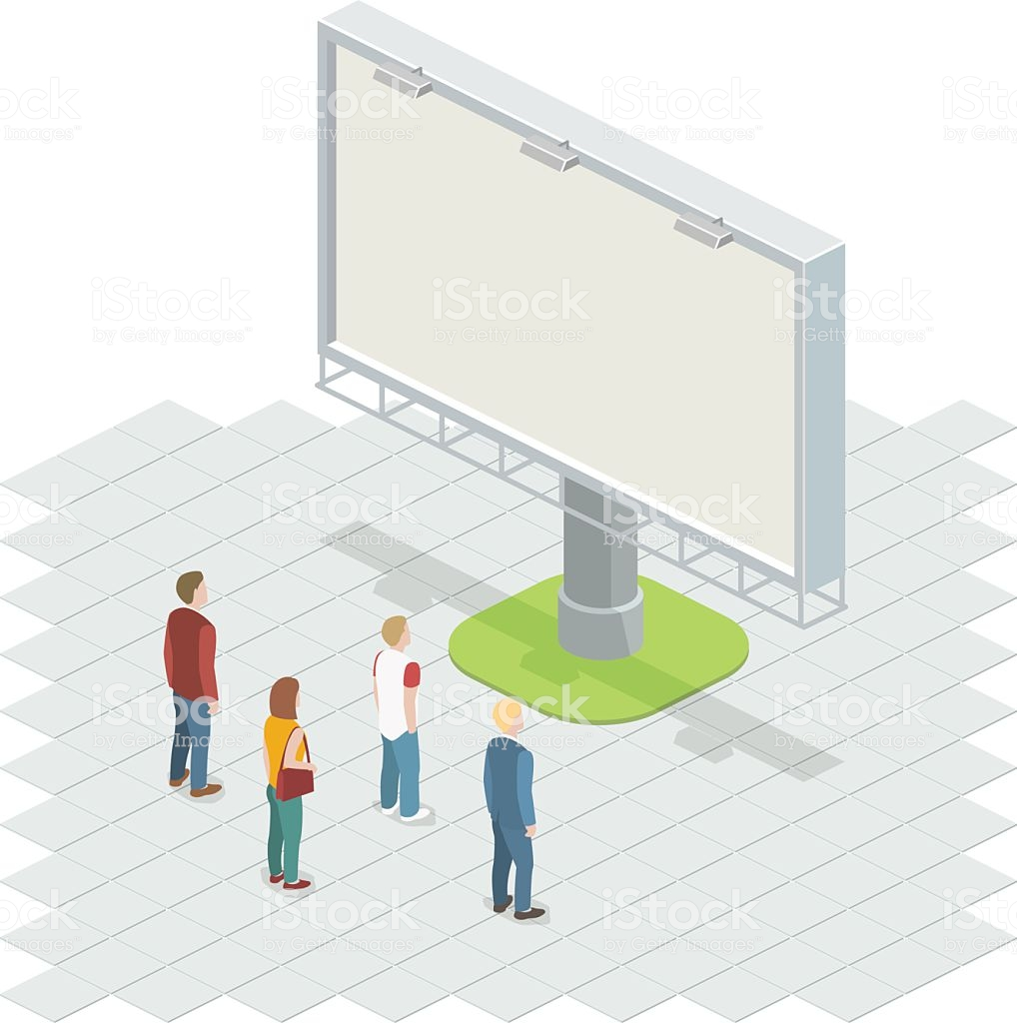

Introdução
Objetivo;
Desenvolver um sistema helpdesk em Laravel;
Justificativa;
consistência no processo de registro das ocorrências;

Slide 3
Introdução
Problematização;
Falta agilidade e consistência no processo de registro de ocorrências e necessidades, relacionadas às máquinas dos laboratórios.
Metodologia.
Este trabalho foi elaborado em duas etapas, primeiro o referencial teórico e em seguida o desenvolvimento do sistema web.

Slide 4



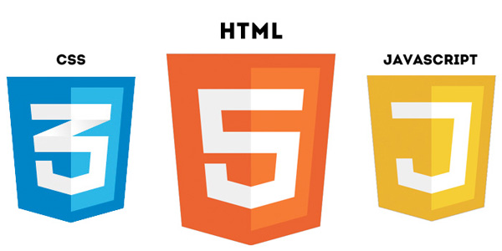

Desenvolvido em:

Slide 5
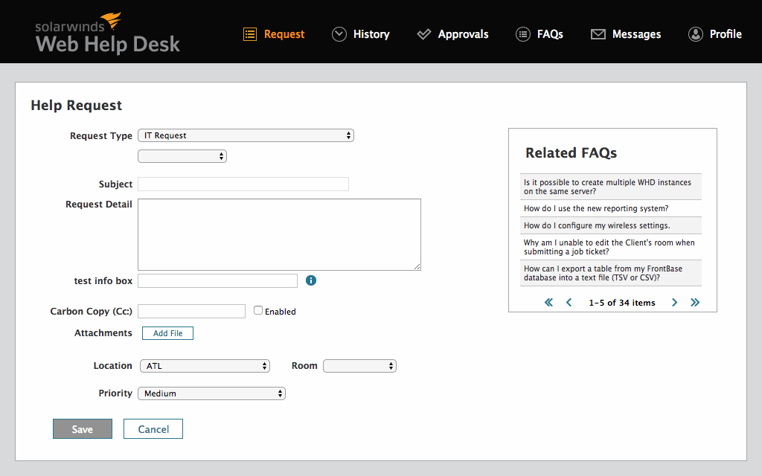
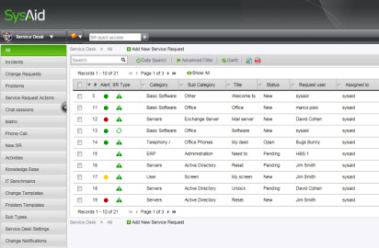
Sistemas semelhantes

Slide 6
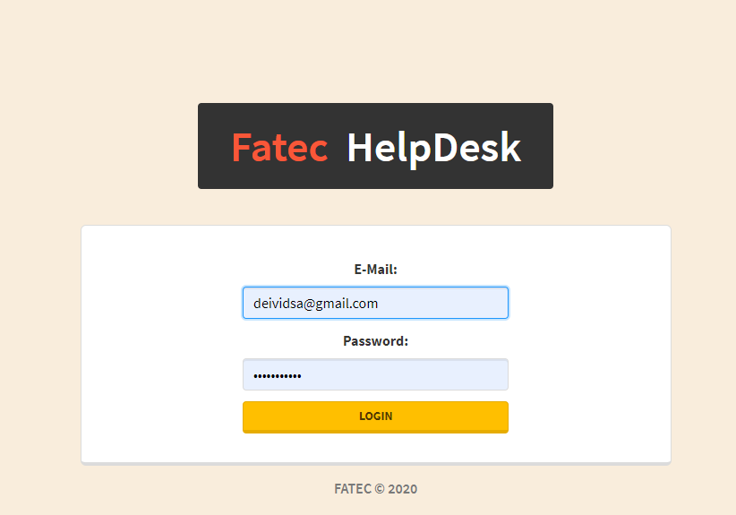
Demonstração do Sistema !

Slide 7

Conclusão

